Slide 1
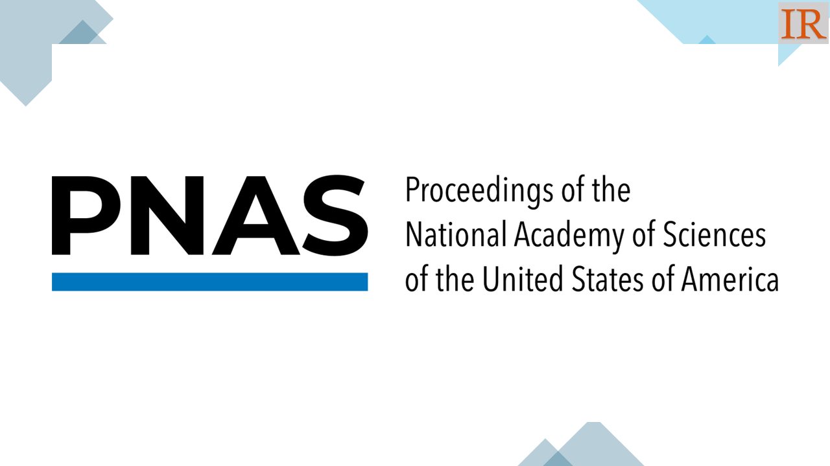
AtomAgents: Alloy design and discovery through physics-aware multi-modal multi-agent artificial intelligence
麻省理工學院原子與分子力學實驗室Alireza Ghafarollahi and Markus J. Buehler
Impact Factor (2024): 9.1
Journal Category: Multidisciplinary Sciences (Q1)

Slide 2
目錄
實驗一
實驗二
實驗三
實驗四
討論

Slide 3
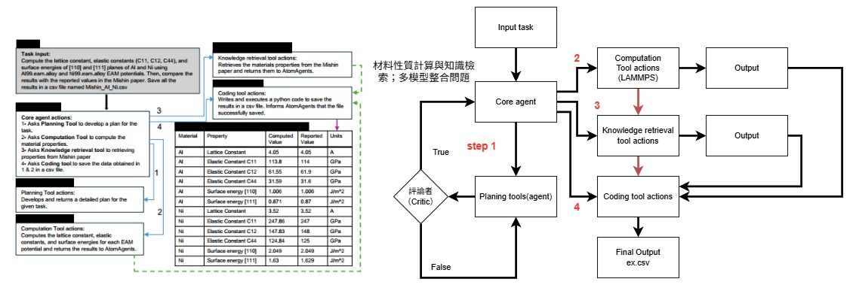
實驗一－ 材料性質計算與知識檢索；多模型整合問題

Slide 4
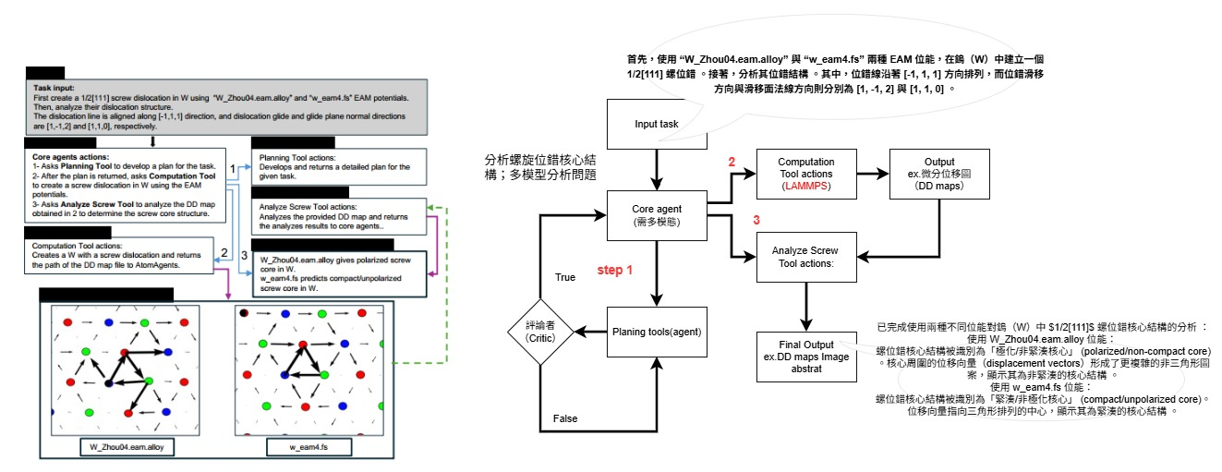
實驗二－分析螺旋位錯核心結構；多模型分析問題

Slide 5
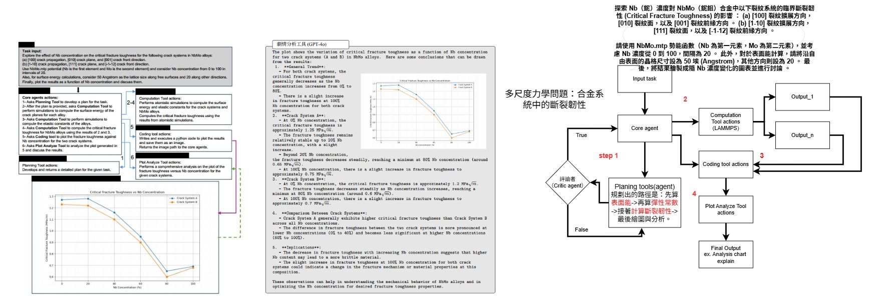
實驗三 － 多尺度力學問題：合金系統中的斷裂韌性

Slide 6
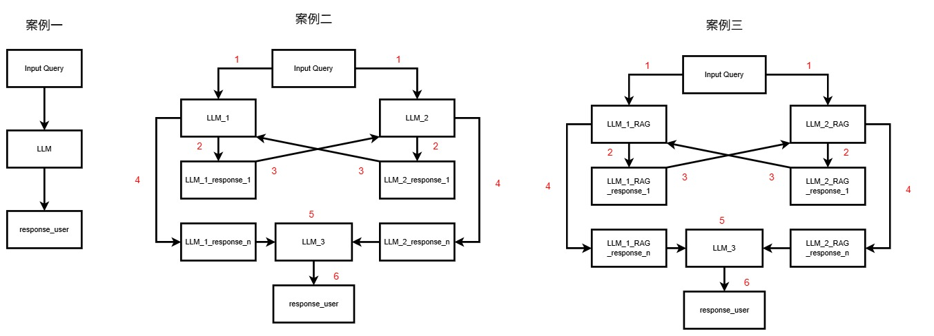
實驗四－假設生成與驗證

Slide 7
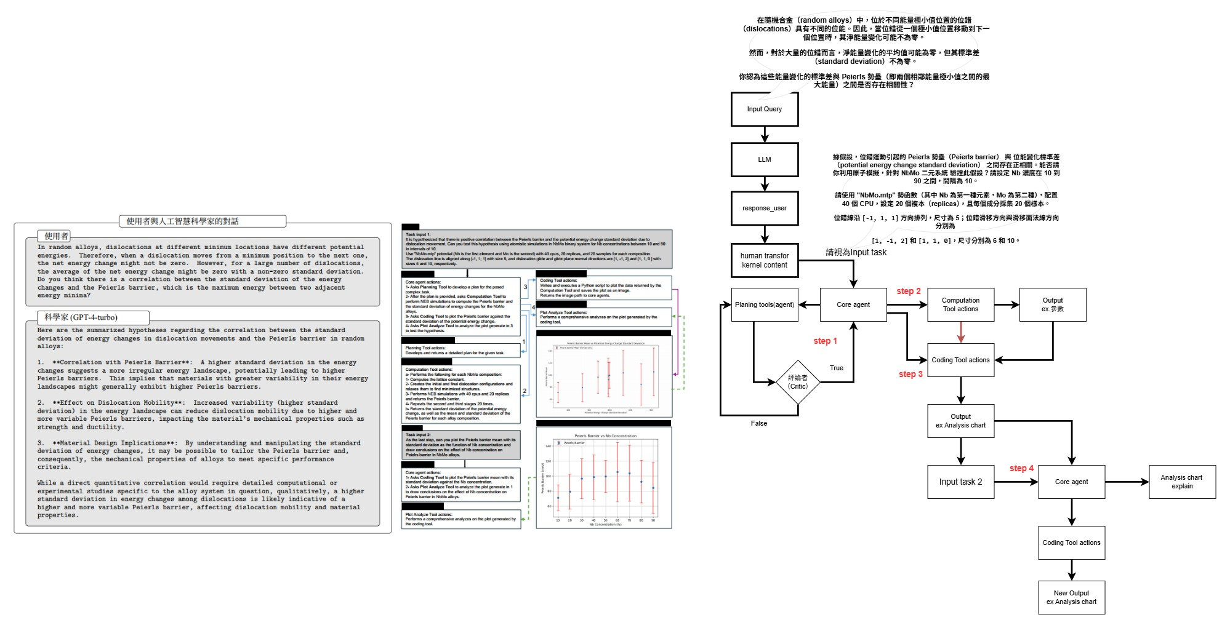

Slide 8
討論
請問能否列舉各學科領域中，支援 Python 介面或可與 Python 整合的計算軟體？（例如：像 LAMMPS 這樣的工具)
該論文有提供程式碼，可實際用用看。能用的話就能整合進目前的RAG。
討論(待跟陳教授確定)
討論如何去做高熵合金專用的知識圖譜，從實體(node)、關係(edge)、跨文件實體、關係去重(複)等。如時間不夠可先用現有開源的方法去使用。

